Slide 1
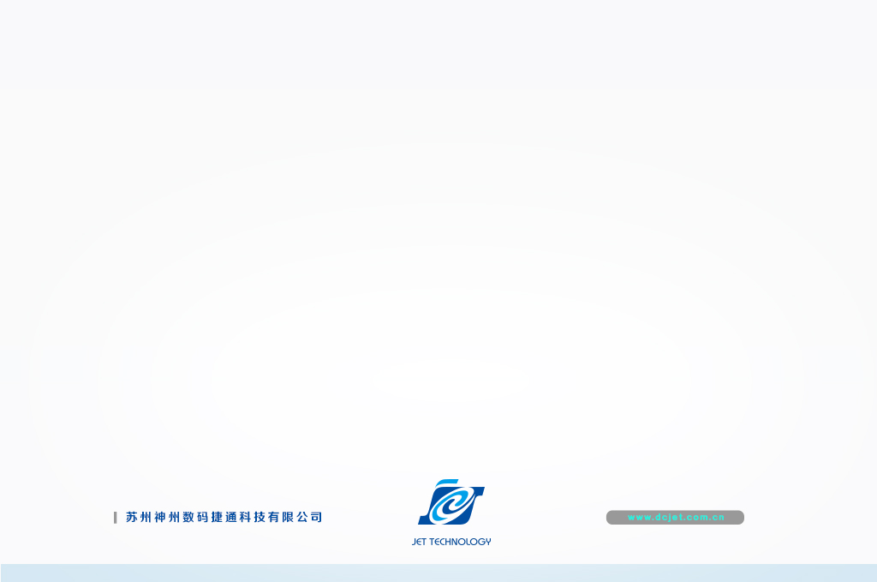
Saas架构设计

Slide 2
Saas是什么？
SaaS是Software-as-a-Service（软件即服务）的简称，随着互联网技术的发展
和应用软件的成熟， 在21世纪开始兴起的一种完全创新的软件应用模式。
它与“on-demand software”（按需软件)，the application service provider
(ASP，应用服务提供商)，hosted software(托管软件)所具有相似的含义
主要特征：
a) 服务的收费方式风险小，灵活选择模块，备份，维护，安全，升级
b) 让客户更专注核心业务
c) 灵活启用和暂停，随时随地都可使用
d) 按需定购，选择更加自由
e) 产品更新速度加快
f) 市场空间增大
g) 订阅式的月费模式
h) 有效降低营销成本
i) 准面对面使用指导
j) 在全球各地，7*24全天候网络服务
k) 不需要额外增加专业的IT人员
l) 大大降低客户的总体拥有成本

Slide 3
Saas优缺点
优点：
不需要部署，只需要注册即使用
不再是一次性投资，可以为按照流量、功能使用收费
利于推广，不再是传统的点对点销售模式，而是采用电子商务模式
运营模式变化，从产品模式转化到服务模式
规模经济效益
缺点：
与现有系统集成带来问题
大企业更喜欢自己管控数据
详细比较见：Saas与传统应用比较.xlsx

Slide 4
Saas本质
卖软件太坑，已经形成了恶性循环，市场受到严重的阻碍
把卖软件变为卖服务，软件厂商革自己的命，放弃一次性收入，
按照客户是否使用来收费，实际上就是按照客户是否成功来收费。
参考：
是时候说一下SaaS的本质了

Slide 5







Saas的成功案例
SAP、AWS、Oracle等

Slide 6
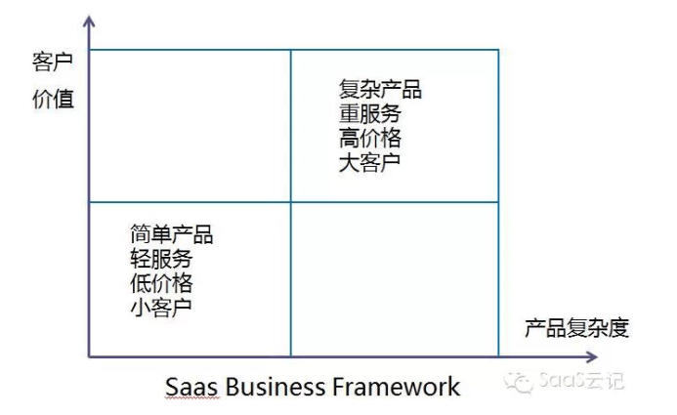
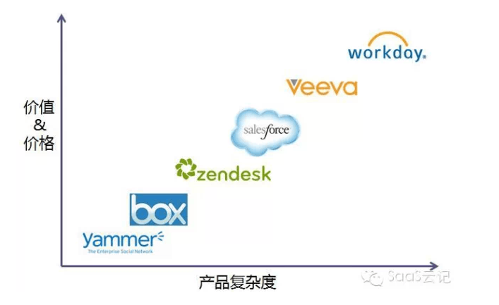
Saas产品定位
高价值、高复杂度：通过一个复杂的产品，去解决一个复杂业务的复杂问题，提供了高的商业价值，典型代表是：Workday、Salesforce。
低价值，低复杂度：通过一个简单的软件，去解决了一个相对简单的业务问题，收取了较低的价格，典型代表是：Slack、Yammer。

Slide 7
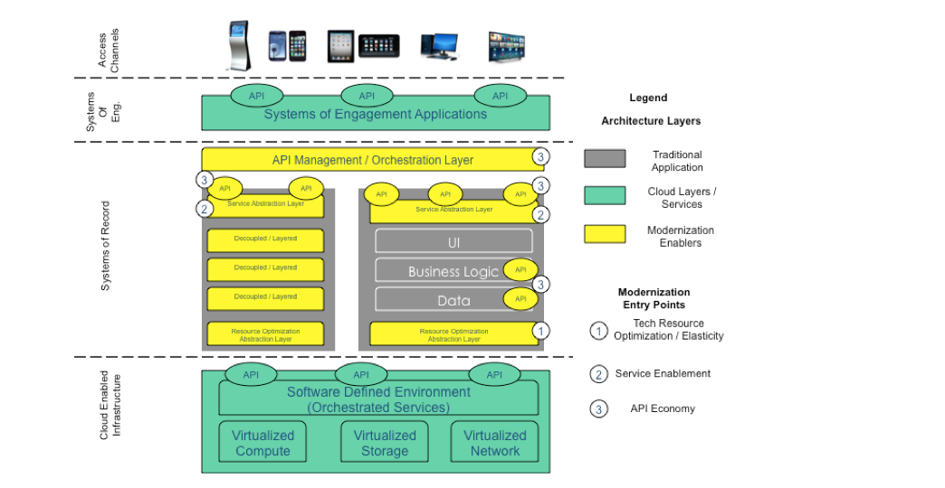
Three entry points
SoR : system of record, 记录型系统
SoE : Systems of engagement,互动型系统
SoI : Systems of Interaction

Slide 8
我们的Saas设想

Slide 9
Saas要做哪些？

Slide 10
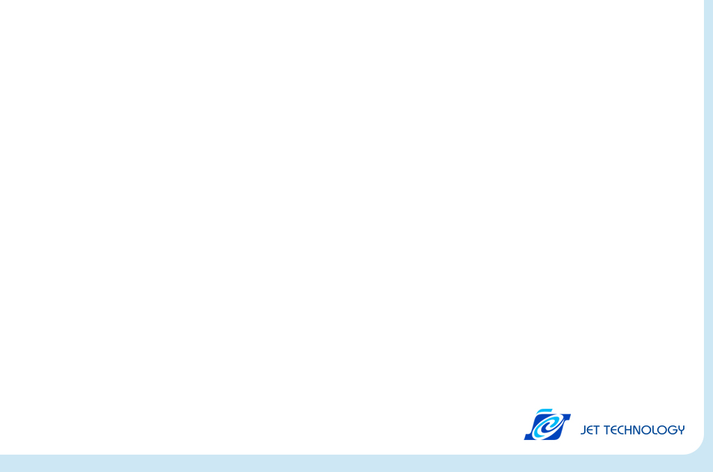
Q&A

Slide 11


